Slide 1
robotika
Volitelný předmět 8. 9. ročník
Petr Kamenský

Slide 2
Co rozvíjíme
Technickou zručnost
Programování
Kreativitu

Slide 3
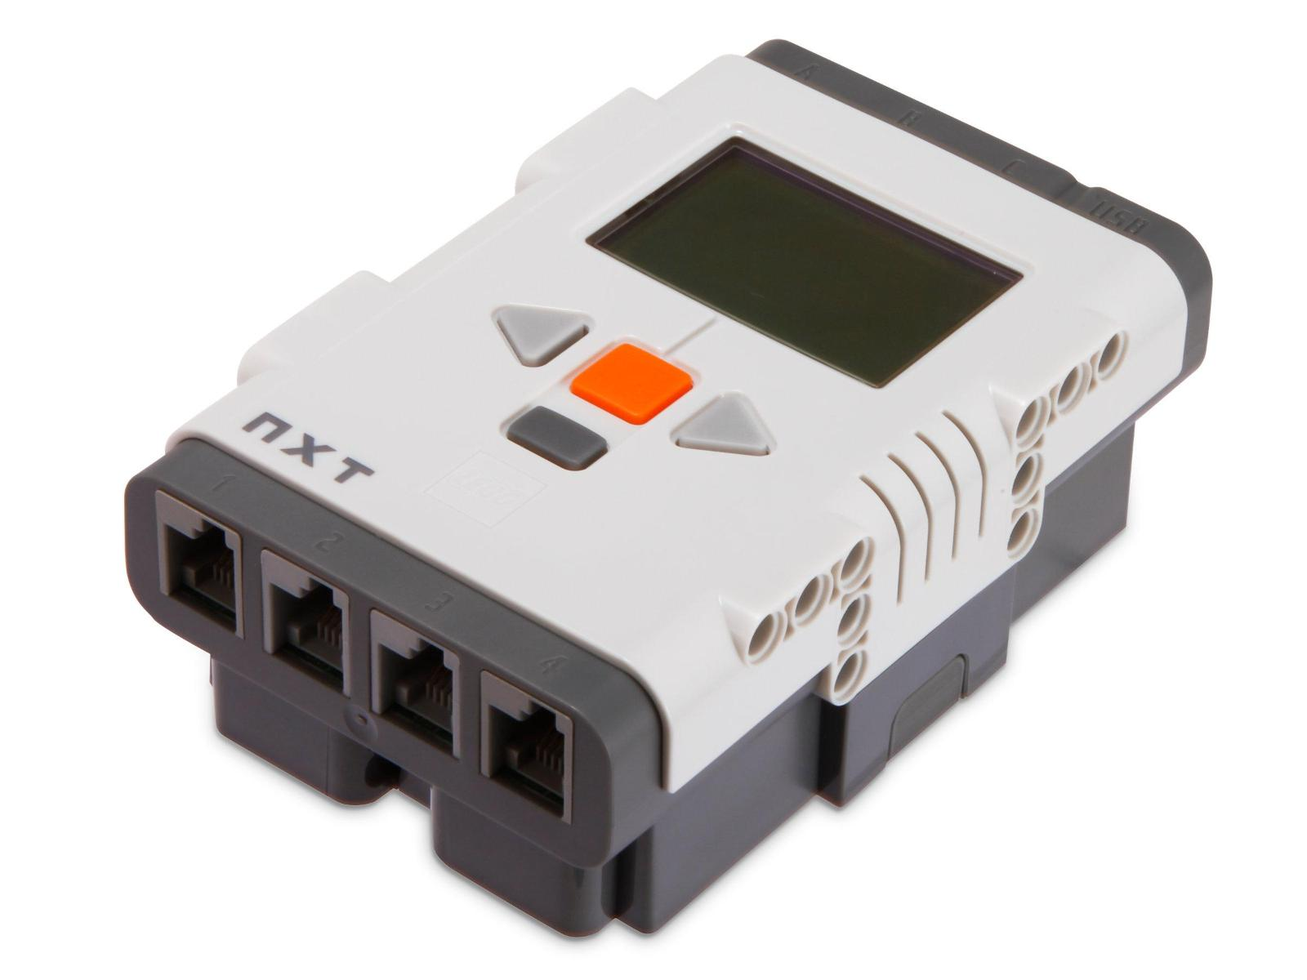
S čím pracujeme
Lego SpikePrime
Lego EV3
Lego NXT

Slide 4
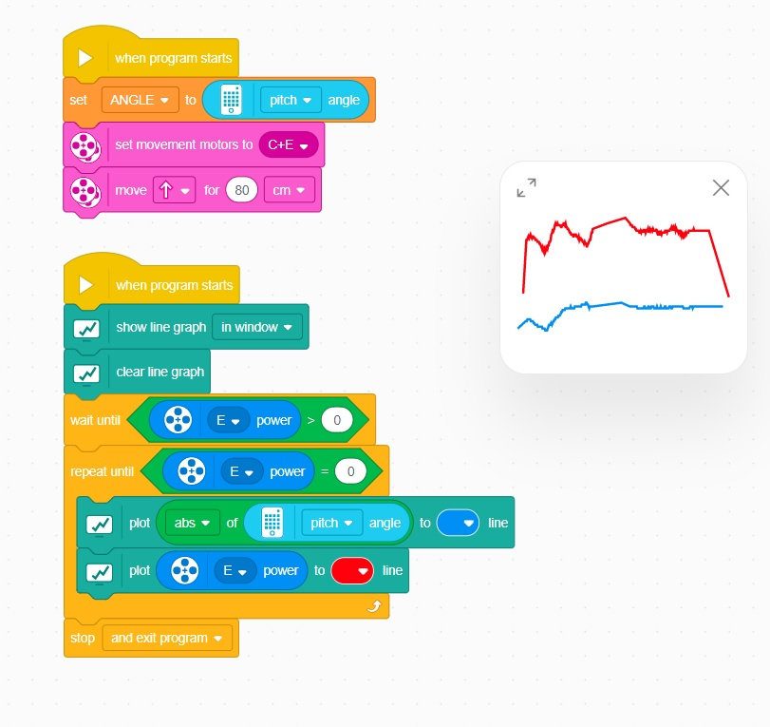
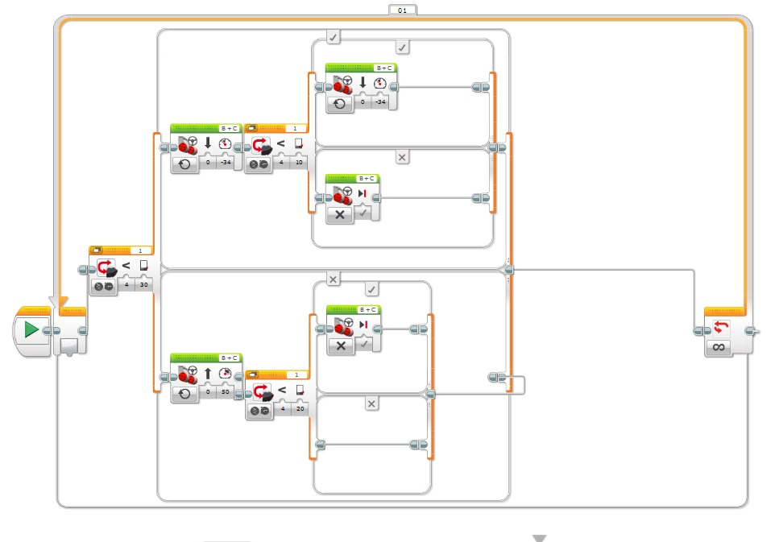
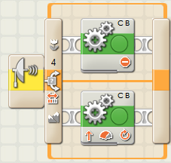
V čem programujeme Spikeprime Ev3 nxt

Slide 5
Co se učíme
Sestavit a naprogramovat robota dle plánu
Upravit základní hodnoty v programu
Vytvořit vlastní projekt robota včetně programu

Slide 6
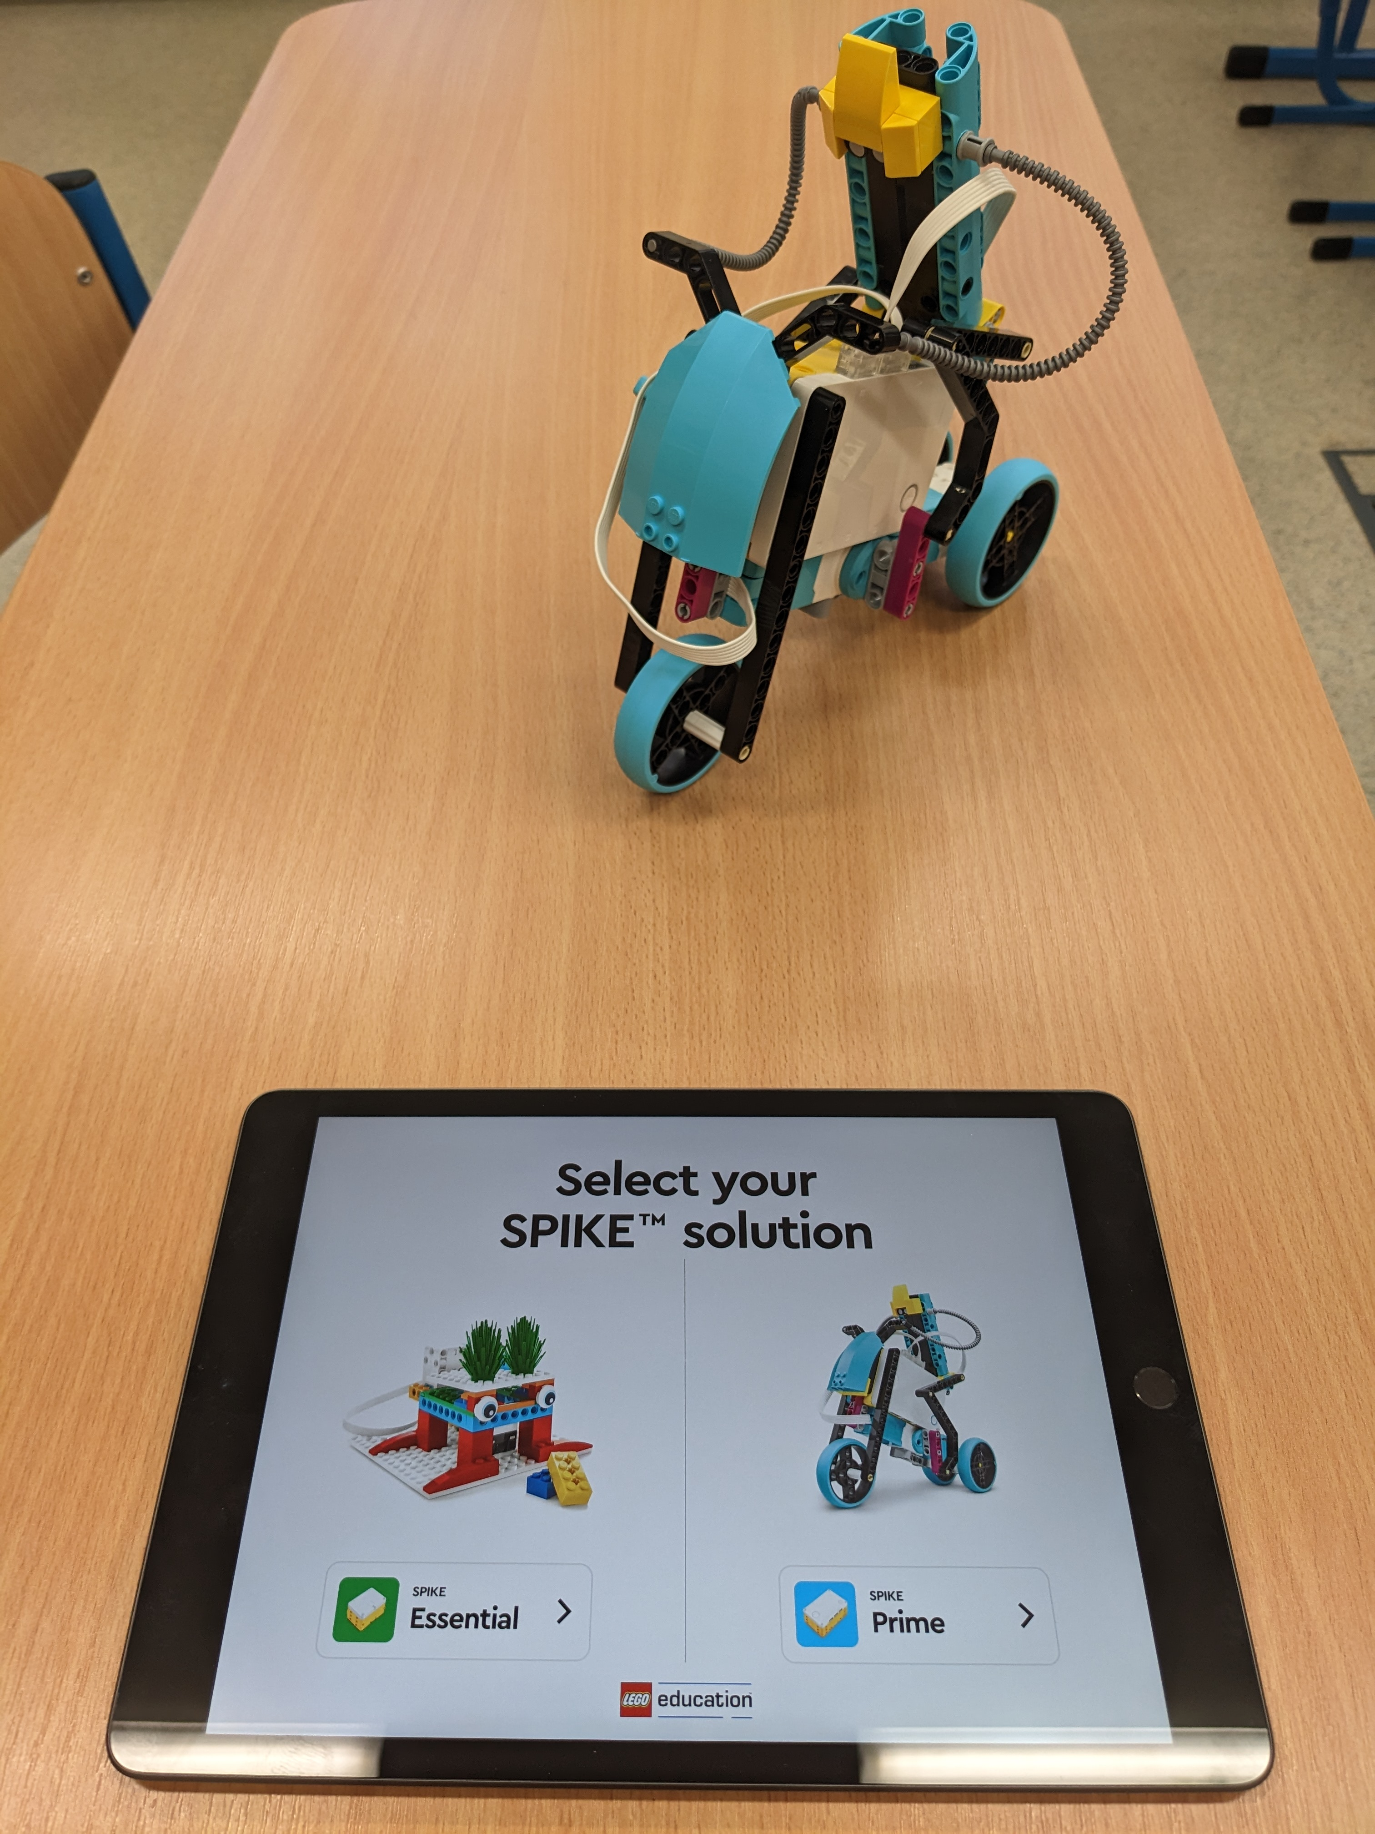
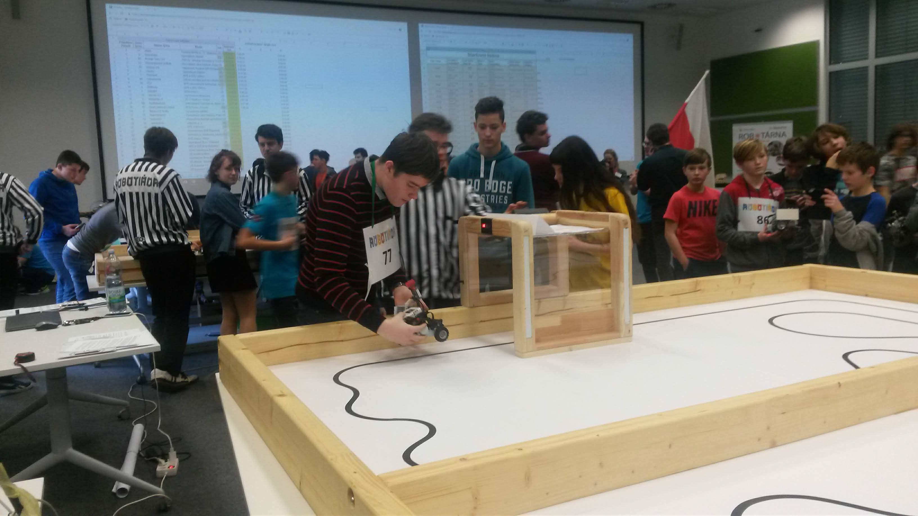
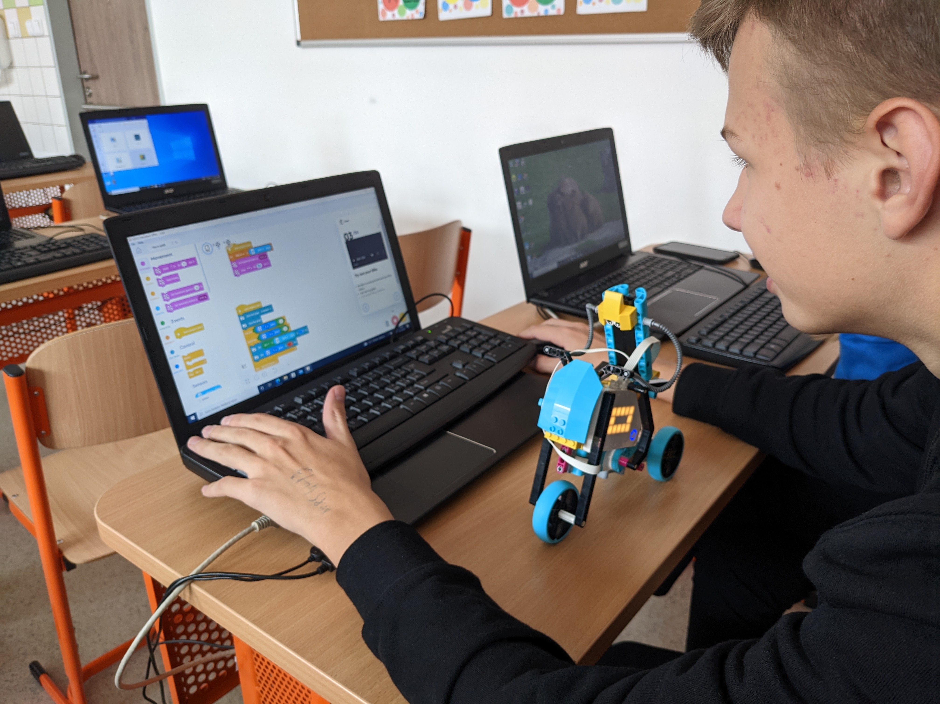
Co děláme

